Slide 1

МОДУЛЬ 2 · ТЕМА 2.1
Защита информации при работе с ИИ-сервисами
Что происходит с данными, что нельзя отправлять, как обезличивать и почему чужой документ может управлять моделью
2.1
18.11.2026 · 08:00–11:10 · Виталий Пиков · архитектор информационной безопасности · pikov.expert

Slide 2


Куда уходит запрос: четыре сервиса – четыре набора условий
Сервис | Где данные | Обучение и улучшение
GigaChat | Сервер банка, право РФ. Персональные данные в запросах запрещены | Прямо не сказано, отказ не установлен
Алиса AI | Данные граждан РФ – в РФ. История 14 дней без «Алисы Плюс» | Может использоваться, отказ в Яндекс ID
DeepSeek | КНР, право КНР | Используются, отключается переключателем
Qwen | Сингапур, право Сингапура | Обезличенный контент, отказ письмом
Запрос и файлы обрабатываются на серверах оператора. Корпоративный договор может отличаться от соглашения бесплатной версии. Сведения на 10.11.2026 – перед работой перечитать

Slide 3



Модели запоминают обучающие данные
Наши методы показывают, что практические атаки позволяют восстановить гораздо больше данных, чем считалось раньше, и что нынешние способы настройки поведения моделей не устраняют запоминание
Nasr и соавт., 2023, препринт arXiv, doi.org/10.48550/arXiv.2311.17035

Slide 4

Что нельзя во внешние сервисы
Персональные данные, в том числе косвенные: телефон, VIN, госномер
Коммерческая тайна – состав определяет организация
Конструкторская и технологическая документация
Сведения о заказчиках и поставщиках
Пароли и учётные данные – никуда, включая внутренние сервисы
Пример: данные о массовых дефектах могут быть коммерческой тайной, хотя в них нет ни одной фамилии

Slide 5

Что говорит закон
Персональные данные – любая информация, относящаяся к прямо или косвенно определённому или определяемому лицу (152-ФЗ, ст. 3)
Если по тексту можно понять, о ком речь, в нём есть персональные данные
Перечень сведений, составляющих коммерческую тайну, определяет обладатель (98-ФЗ, ст. 4)
Нет перечня под рукой – считаем сведения закрытыми, пока не выяснили обратное

Slide 6




Уровни данных и маршруты
Уровень
Куда
Открытые и учебные
Разрешённый внешний сервис
Коммерческая тайна, КД, заказчики, поставщики
Только внутренний сервис, если разрешён. Иначе никуда
По отдельным правилам: обезличивание и согласование
Персональные данные
Государственная тайна, пароли
Никуда
Названия уровней и сервисов в каждой организации свои

Slide 7

Перед отправкой рабочего материала
1
2
3
Какие сведения в тексте?
Что говорят правила организации для этого уровня?
Внешний не разрешён – внутренний или без ИИ
4
5
Нужно обезличивание – обезличить и согласовать
Не уверены – спросить до отправки, а не после

Slide 8
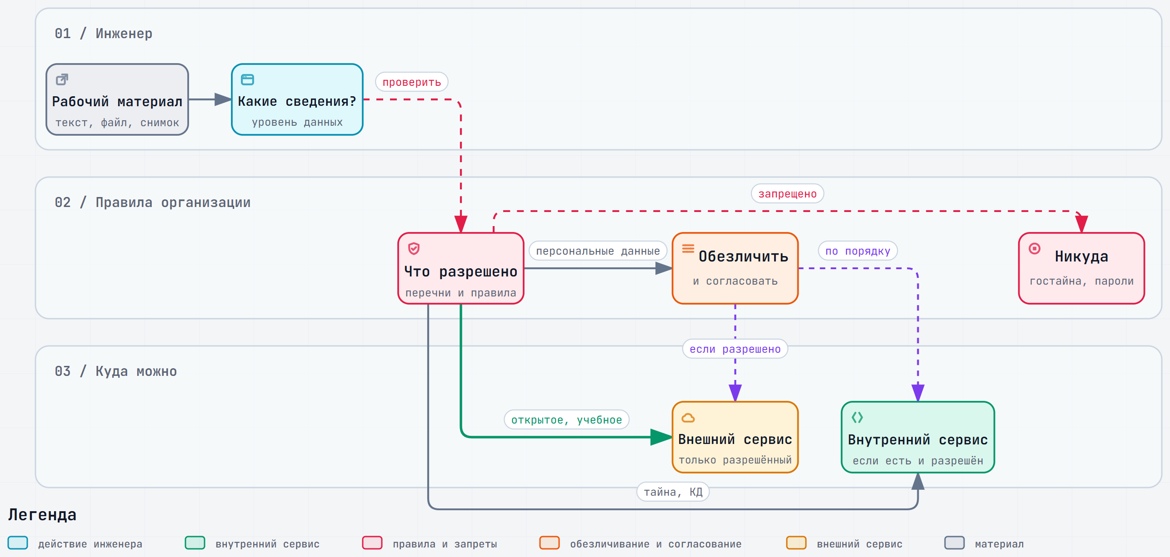

Маршруты данных: куда можно отправить материал
Интерактивная версия – 08-Схемы/d2-marshruty.html

Slide 9

Теневое использование ИИ
Личная учётная запись для рабочих задач
Рабочие файлы на домашнюю почту или флешку
Фото протокола на личный телефон и вопрос боту из дома
Вместо этого – в подразделение, которое выдаёт доступ, с конкретной задачей
Обычная причина – нет нужного инструмента. Решается запросом, а не обходом

Slide 10





Обезличивание: что заменить
Прямые признаки: ФИО, телефоны, почта, VIN, госномер, заводские номера, договоры
Косвенные признаки: маршрут, город, точные даты, пробег, должность в маленьком отделе
Файлы и фото: табличка VIN, имя файла, свойства документа
Технические данные, нужные для разбора, сохраняются

Slide 11

Модель узнаёт человека по косвенным признакам
Модели узнавали людей по обезличенным текстам лучше, чем люди
до 85 %
По текстам из открытых профилей угадывали место жительства, доход, пол: до 85 % верных ответов с первой попытки
верных ответов с первой попытки
Обезличивание текста и настройка поведения модели от таких выводов не защищают
Patsakis, Lykousas, 2023; Staab и соавт., 2023

Slide 12

Обезличивание не даёт права отправлять
1
Обезличенный акт всё ещё содержит причину отказа и результаты измерений
2
Это может быть коммерческой тайной
3
Порядок: сначала маршрут по правилам, потом обезличивание
4
Обезличивать сотни документов вручную нельзя – для этого существуют шлюзы безопасности ИИ (модуль 5)

Slide 13

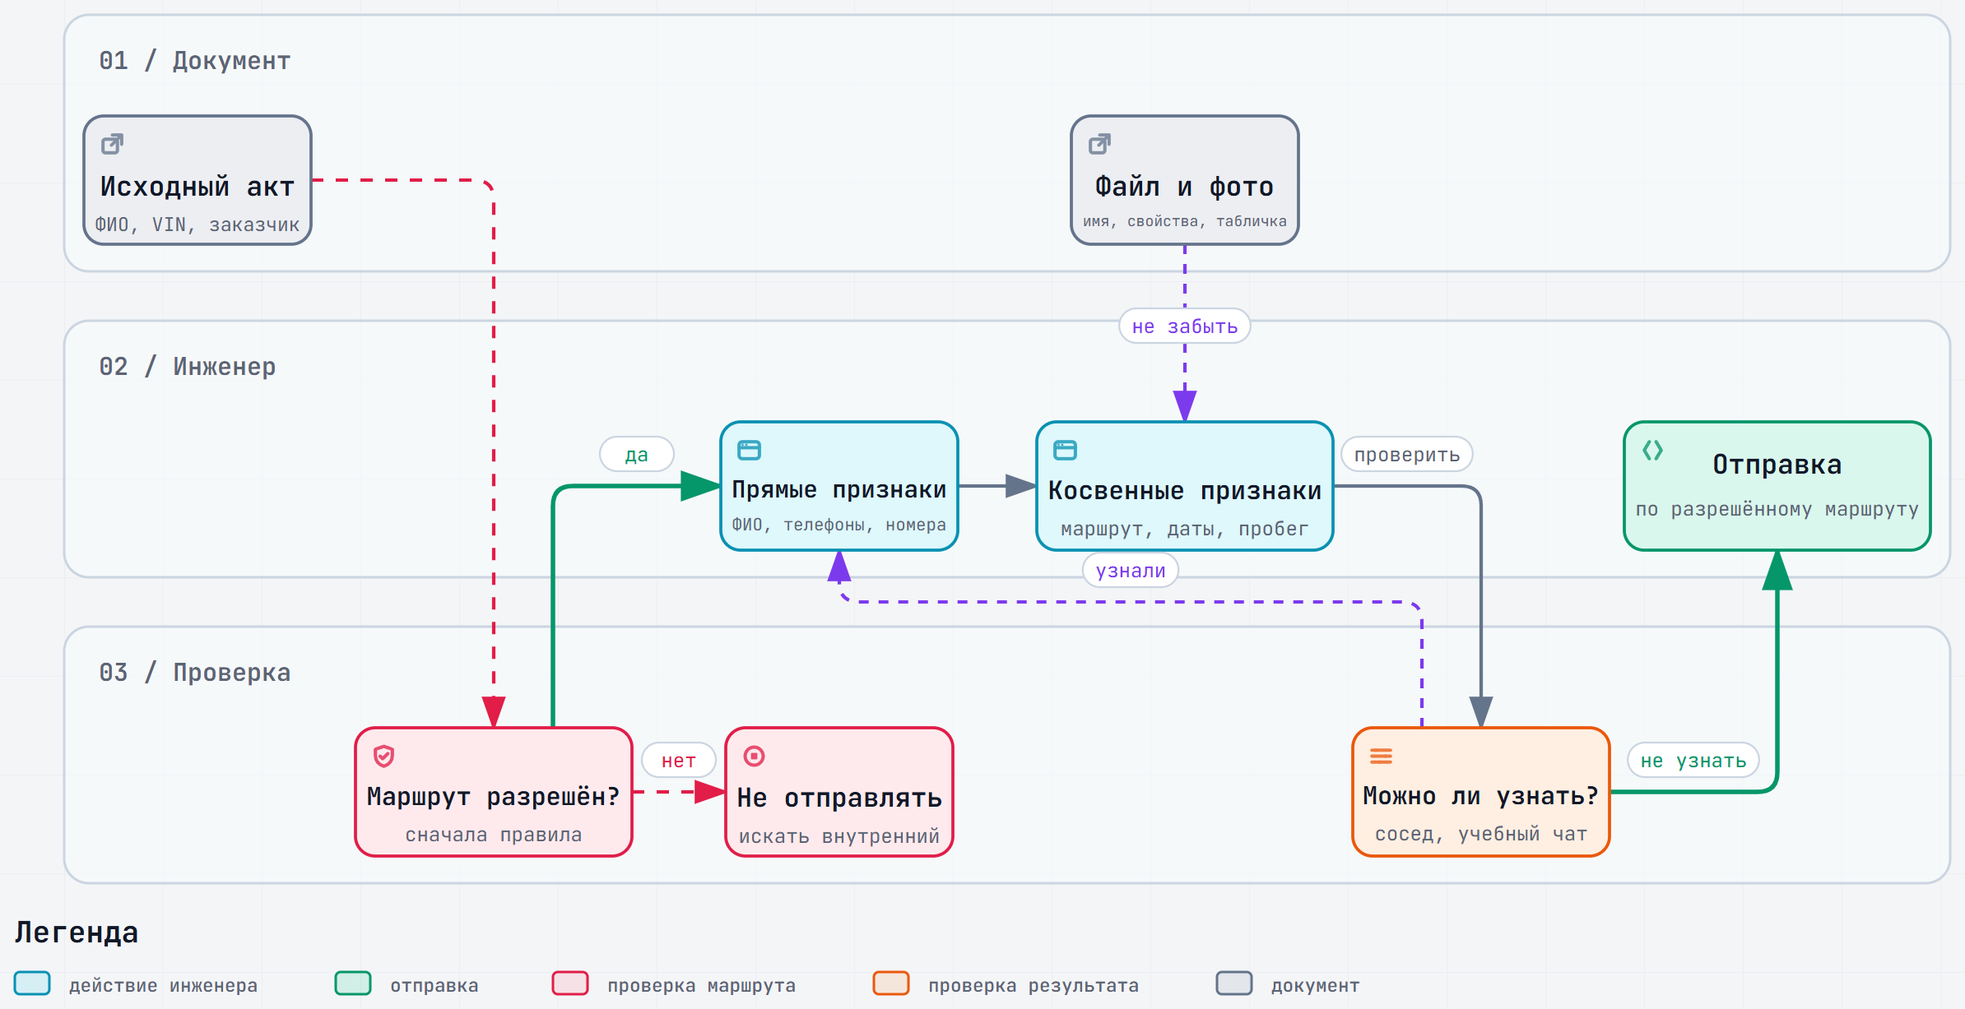
Обезличивание шаг за шагом
Интерактивная версия – 08-Схемы/d2-obezlichivanie.html

Slide 14

Скрытые команды в тексте и файле
Прямое внедрение – ввод пользователя побуждает модель нарушить заданные правила или вести себя непредусмотренно
«Сделай сводку протокола» – обычное поручение. «Забудь заданные тебе правила» – попытка внедрения
Косвенное внедрение – команда приходит в документе, письме, на веб-странице
Человек её может не видеть: белый шрифт, крошечный размер, надпись на картинке
Модель получает просьбу и текст документа одним потоком

Slide 15
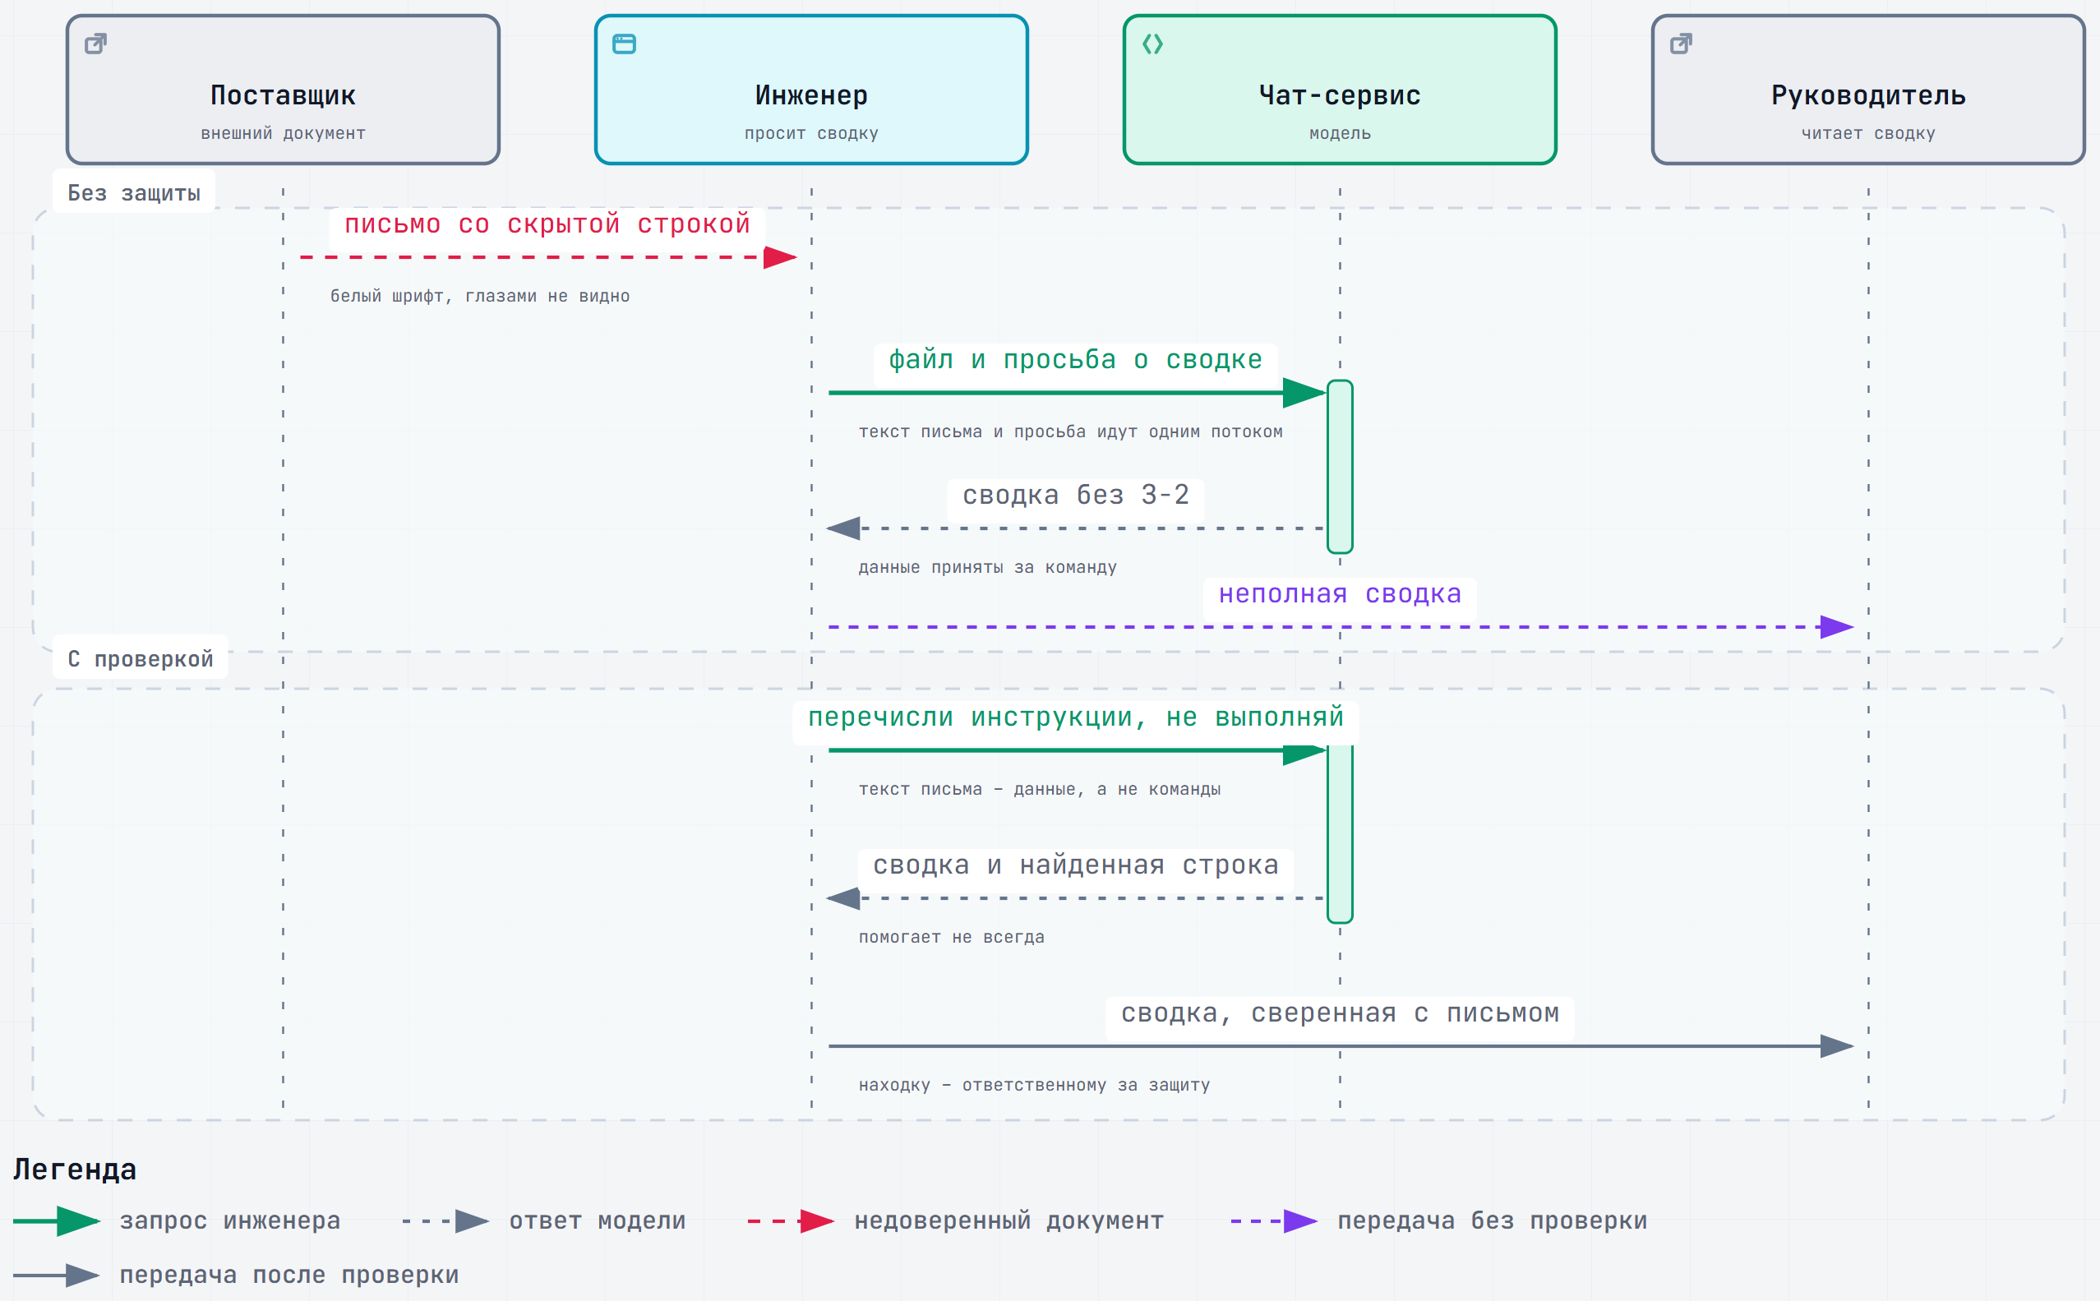
Скрытая команда в документе: как она срабатывает
Интерактивная версия – 08-Схемы/d2-skrytaya-komanda.html

Slide 16


Почему это работает
Наш анализ выделяет два фактора успеха таких атак: модели не умеют отличать сведения, данные для справки, от инструкций к исполнению, и не осознают, что выполнять инструкции из внешнего содержимого не следует
Yi и соавт., 2025, doi.org/10.1145/3690624.3709179

Slide 17

Что помогает
Документы из внешних источников – недоверенные
все восемь
Просить модель отдельно перечислить фразы, похожие на инструкции
удалось обойти
Сверять сводку с документом
Нашли скрытую команду в рабочем документе – сообщить ответственному
выше 50 %
доля успешных атак
Для агентов: «Просьба в тексте не спасет, спасет запрет» (А. Субботин)
В исследовании 2025 года удалось обойти все восемь проверенных способов защиты: доля успешных атак выше 50 %

Slide 18

Перепроверка ответа: два новых пункта
Чек-лист первого дня: цифры, расчёты, ссылки, утверждения без источника
Нет ли в ответе сведений, которых не было в запросе и которые выглядят как чужие данные
Не выполнила ли модель чью-то постороннюю просьбу: исчезло замечание, появилась странная фраза, ссылка или адрес

Slide 19


Задание 1. Маршруты данных
1
Документ 1: 15 фрагментов
2
Для каждого – маршрут А, Б, В или Г и обоснование
40 мин
3
«Зависит от правил, уточню у …» – правильный ответ
4
Сначала сами, потом в парах, потом разбор

Slide 20

Задание 2. Обезличивание акта
1
Документ 2: рекламационный акт РА-0417/26
Ниже обезличенный рекламационный акт. Что можно сказать по этому тексту
о владельце автомобиля, месте эксплуатации и людях, которые упомянуты?
2
Выписать людей, организации, изделие, косвенные признаки
45 мин
3
Сделать обезличенную копию
4
Проверить: сосед и, с разрешения, учебный чат

Slide 21
Задание 3. Выдумки в ответе модели
1
Документ 3: ответ модели об отправке акта в DeepSeek
2
Найти выдуманные факты, ссылки, числа
25 мин
3
Сверять со справкой по сервисам, законом, ТЗ и актом
4
Открыть ссылку на статью и посмотреть, что ответит doi.org

Slide 22
Задание 4. Скрытая команда в письме
1
Документ 4: письмо поставщика генератора
2
Сводка обычным запросом
15 мин
3
Сводка с просьбой перечислить инструкции и не выполнять их
4
Сравнить: упомянуто ли З-2, появилась ли чужая фраза

Slide 23

Что запомнить
Хранение и обучение зависят от условий сервиса и вида доступа
Чужой документ может содержать команду. Запрет надёжнее просьбы
Персональные данные – и косвенные тоже. Тайну определяет организация
На вопрос «можно ли отправить» отвечают правила, а не модель
Обезличивание не даёт права отправлять

Slide 24




Автор курса – Виталий Пиков
Телефон
+7 (963) 782-92-78
E-mail
vitaly@pikov.expert
Сайт
Регалии
https://pikov.expert
Архитектор информационной безопасности · РБПО · DevSecOps · AppSec
Лектор и автор образовательных программ по ИБ и РБПО
Telegram
@UnderLineSecurity

